Slide 1

Jaula Antivuelco
Integrantes: Fabian Cerda, Pedro Escobar, Jeison Mayorga y Jonathan Pavez
Profesor: Lissette Salamanca
Asignatura: Funciones y Geometría
Carrera: Electromovilidad y Mecánica Automotriz

Slide 2
Definición del Proyecto
Un proyecto de creación de una jaula antivuelco básica se refiere al diseño, construcción e instalación de una estructura de seguridad diseñada para proteger a los ocupantes de un vehículo en caso de un vuelco. La jaula antivuelco es comúnmente utilizada en vehículos todoterreno, vehículos utilitarios o incluso en vehículos de competición. La definición del proyecto implicaría varios aspectos como diseño, especificaciones, requisitos de seguridad, dimensiones y forma de la jaula.

Slide 3
Tema de Investigación:
El presente proyecto de investigación tiene como objetivo principal la optimización y evaluación de materiales compuestos en la fabricación de jaulas antivuelco, además de brindar seguridad y protección al conductor o quien se encuentre en el vehículo.
Noción Matemática:
Normativas y estándares de seguridad, selección de materiales inadecuados, dificultades en la fabricación, simulaciones y validación.
Problemática a Abordar:
Una de las problemáticas fundamentales en la construcción de jaulas antivuelco es lograr un equilibrio adecuado entre el peso de la estructura y su capacidad para resistir impactos durante un vuelo. La necesidad de maximizar la protección a menudo entra en conflicto con la importancia de mantener el peso del vehículo lo más bajo posible para preservar su rendimiento y maniobrabilidad. Abordar esta problemática implica encontrar soluciones que optimicen la resistencia estructural sin comprometer significativamente el peso del conjunto.

Slide 4
Objetivos del Proyecto:
Identificar los principios de diseño más eficientes para una jaula antivuelco en términos de resistencia y peso.
Materiales Óptimos:
DeterminARlos materiales más adecuados para la construcción de la jaula en función de su resistencia, durabilidad y peso.
Normativas de Seguridad:
Analizar y comprender las normativas y regulaciones de seguridad vehicular para garantizar el cumplimiento en el diseño y la construcción de la jaula.
Preguntas de investigación:
¿Qué materiales ofrecen la mejor combinación de resistencia y peso para la construcción de una jaula antivuelco?
¿Para qué tipo de vehículo se podría utilizar esta jaula?
¿Cómo afecta la instalación de una jaula antivuelco al rendimiento general de un vehículo?

Slide 5
Temas iniciales involucrados:
Definir la geometría y la disposición de la jaula para garantizar la máxima resistencia y protección en caso de vuelo.
Investigar y seleccionar materiales adecuados que proporcionen la resistencia necesaria sin comprometer el peso del vehículo.
Comprender y cumplir con las normativas y regulaciones locales e internacionales de seguridad vehicular.

Slide 6
Cronograma
Materiales a utilizar
Acero de Alta Resistencia
Aleaciones de Aluminio
Tubos Cromoly
Materiales Híbridos
Fibra de vidrio
Titanio

Slide 7
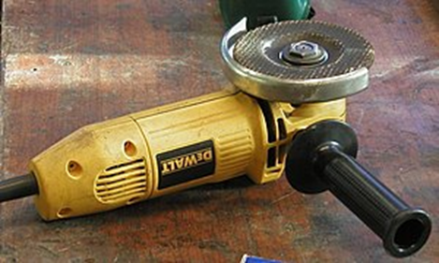
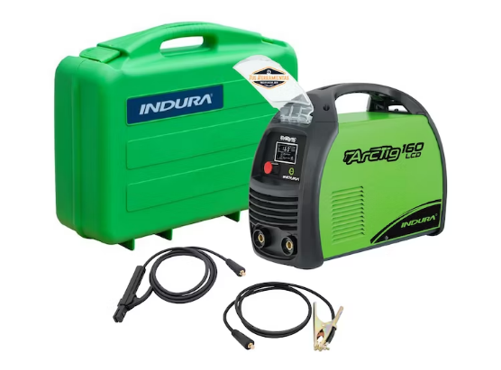
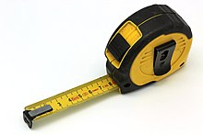
Incorporación de herramientas
Para realizar la jaula antivuelco necesitaremos de un galletero para cortar la mayoría de los fierros utilizados, una huincha para que cada material cortado sea con una medida exacta, también necesitaremos una soldadora para poder unir los materiales y finalmente pintura en aerosol para que quede presentable.
(Wikipedia, 2005)
(Wikipedia, 2011)
(TusHerramientas, 2023)

Slide 8
¿Qué materiales ofrecen la mejor combinación de resistencia y peso para la construcción de una jaula antivuelco?
La elección de los materiales para la creación de una jaula antivuelco debe equilibrar la resistencia, el peso y la durabilidad.
Acero de Alta Resistencia: es ampliamente utilizado en jaulas antivuelco debido a su alta resistencia y capacidad para absorber impactos.
Aleaciones de Aluminio: ofrecen una buena resistencia con un peso más ligero que el acero.
Fibra de Carbono: La fibra de carbono es un material compuesto conocido por su alta resistencia específica y rigidez.
Titanio: El titanio es conocido por su alta resistencia y durabilidad con un peso más ligero que el acero.
Materiales Compuestos: compuestos como fibra de vidrio o fibra de aramida en una matriz de resina epoxi ofrecen una buena resistencia y capacidad de absorción de energía.

Slide 9
¿Para qué tipo de vehículo se podría utilizar esta jaula?
Vehículos Todo Terreno (ATV): Los ATV, también conocidos como cuatrimotos o quad, son vehículos de tres o cuatro ruedas utilizadas en terrenos accidentados.
Vehículos de Competición y Carreras: En el ámbito del automovilismo, especialmente en competiciones todoterreno, rally y carreras de resistencia, es común encontrar jaulas antivuelco en los vehículos de competición.
Vehículos Militares y de Rescate: En algunos vehículos militares y de rescate diseñados para operar en terrenos difíciles, las jaulas antivuelco proporcionan protección adicional para los ocupantes en situaciones potencialmente peligrosas.
Vehículos de Servicio Público: En ciertos vehículos de servicio público, como vehículos utilitarios, utilizados por personal de seguridad, policía o servicios de emergencia en entornos accidentados, las jaulas antivuelco pueden ser esenciales para garantizar la seguridad de los operadores.
Es importante destacar que la instalación de una jaula antivuelco debe cumplir con normativas y estándares de seguridad específicos, y la elección de materiales y diseño debe adaptarse a las características y requisitos de cada tipo de vehículo.

Slide 10
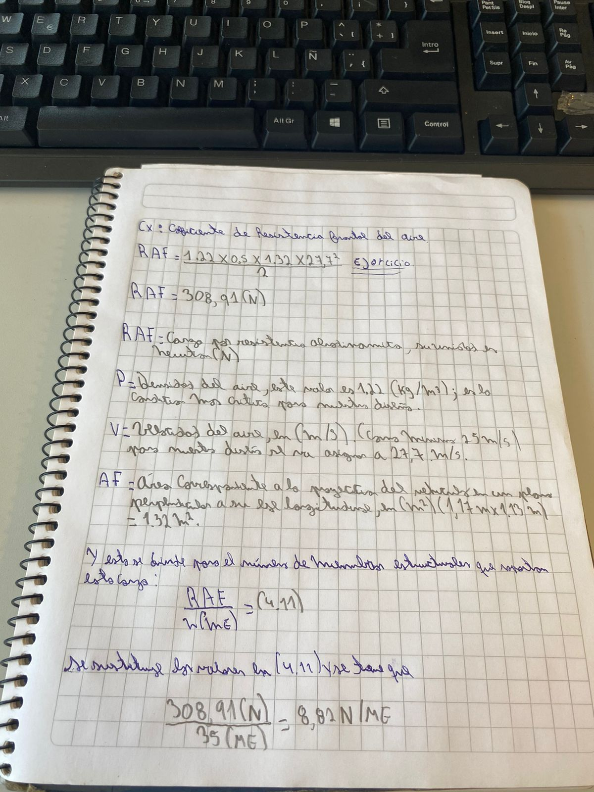
¿Cómo afecta la instalación de una jaula antivuelco al rendimiento general de un vehículo?
Problema Matemático
La instalación de una jaula antivuelco puede tener varias implicaciones en el rendimiento general de un vehículo, ya que introduce cambios estructurales y de peso que afectan la dinámica de conducción y otras características. Aquí se describen algunas de las formas en que la instalación de una jaula antivuelco puede influir en el rendimiento del vehículo:
Peso Adicional: La jaula antivuelco, especialmente si está construida con materiales densos como el acero, puede agregar peso significativo al vehículo.
Distribución de Peso: La adición de la jaula puede cambiar la distribución de peso del vehículo. Esto puede afectar la tracción de las ruedas, la estabilidad en curvas y la capacidad para mantener el control en terrenos difíciles.
Espacio Interior Limitado: Dependiendo del diseño de la jaula y su ubicación, puede limitar el espacio interior del vehículo.

Slide 11
Desarrollo, revisión de ideas y producto
En el siguiente ítem se dará a conocer como fue nuestra resolución del proyecto desde el inicio a final donde comenzamos el proyecto con la idea de mejorar la seguridad de un vehículo Peugeot 206 WRC con el fin de instalar una jaula antivuelco con la finalidad de mejorar la seguridad del conductor ya sea en un accidente o en cualquier caso, donde luego de varias investigaciones realizadas para determinar la mejor solución para la mejora e instalación de la jaula antivuelco, lo que hicimos fue invertir en un buen fierro que seria tubería de bajo carbono, sin costura, con un diámetro de 2 pulgadas y 2 mm, guiándonos por varios ppt e información de Google .
En otro ítem presentamos un problema matemático de ejemplo resolvimos el problema de coeficiente de resistencia frontal de aire, donde tenemos las variables RAF(carga por resistencia aerodinámica), P es (densidad del aire), V es (velocidad del aire) y AF es (área correspondiente a la proyección del vehículo en un plano perpendicular a su eje longitudinal)
Llegando al tercer ítem donde hablaremos del producto final del proyecto, investigando pudimos mejorar la elaboración de la jaula antivuelco , nos dimos cuenta de varias cosas, una de ellas es que depende de la geometría del vehículo (ya que no todos los vehículos son iguales) de la carga que debe soportar la jaula y del proceso de manufactura la elección del diseño o la modificación de alguno de ellos. Es obvio que cada uno ofrece ventajas que se pueden ajustar para mejorar las necesidades del vehículo. Es una buena opción hacer un estudio sobre el vehículo con los parámetros específicos del Peugeot 206 y si es necesario hacer las modificaciones necesarias para que el vehículo listo.
Luego de buscar en internet mejoras para el vehículo para que la jaula antivuelco tenga mayor efectividad en su uso encontramos que podemos reforzar el chasis (Añadir refuerzos estructurales al chasis para garantizar la resistencia necesaria durante un vuelco), sistema de suspensión mejorado(Actualizar el sistema de suspensión para mejorar la estabilidad del vehículo), sistema de frenado de alto rendimiento(Mejorar los sistemas de frenado para reducir la distancia de frenado y mejorar el control del vehículo en situaciones de emergencia.), sistemas de dirección precisa(Actualizar el sistema de dirección para mejorar la respuesta y la precisión, lo que puede ser crucial en situaciones de vuelco) ya que con estas mejorar el vehículo tendrá mas estabilidad y así tendrá menos posibilidades de volcarse .

Slide 12
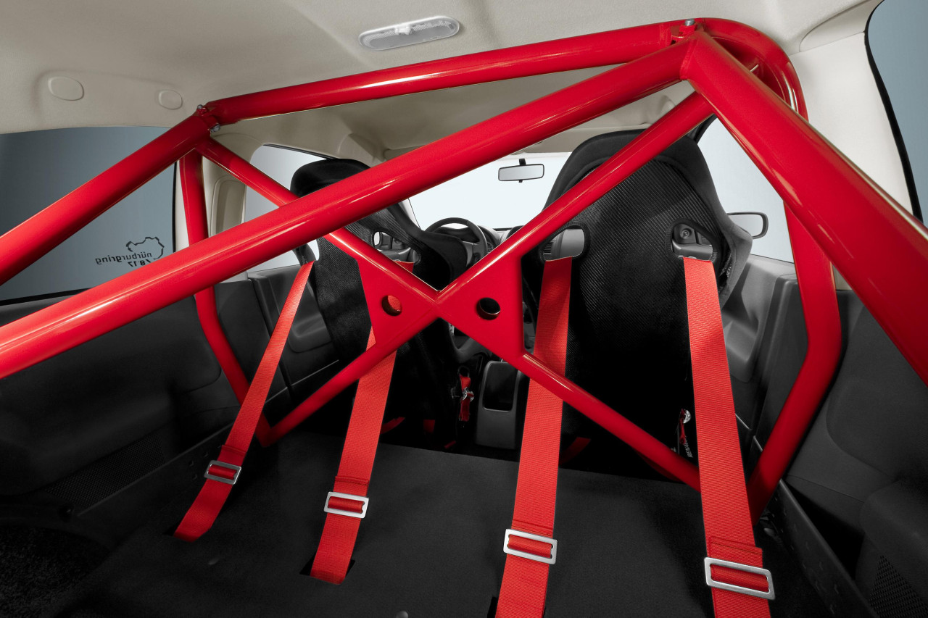
Presentación del producto o prototipo
Una jaula anti vuelco es un diseño crucial en vehículos para proteger a los ocupantes en caso de volcaduras. Puede ser una estructura de barras de acero o aleaciones ligeras que rodea el habitáculo del vehículo, diseñada para absorber y distribuir la energía en caso de un vuelco. Los prototipos suelen ser modelos a escala o versiones preliminares que permiten probar la efectividad y la funcionalidad de la jaula antes de la producción a gran escala.
(Guzman, 2022)

Slide 13
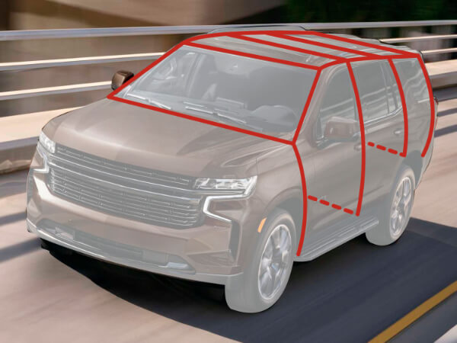
Resultado
Conclusiones
Para poder obtener el mejor resultado nosotros comenzamos tomando mediciones de los materiales y soldando cada aleación de aluminio conservando en cada extremo su ángulo correspondiente, una vez teniendo las medidas del vehículo probamos nuestro modelo en la parte interior, una vez comprobado que queda perfecto pintamos y la dejamos presentable como muestra la imagen:
La implementación de la jaula antivuelco demostró ser un componente crucial para la seguridad del vehículo, proporcionando una protección efectiva en situaciones de vuelco.
Los resultados de las pruebas de impacto respaldan la eficacia de la jaula antivuelco al reducir significativamente el riesgo de lesiones graves para los ocupantes del vehículo.
La selección de materiales resistentes y un diseño estructural óptimo contribuyeron a la robustez y confiabilidad de la jaula antivuelco, cumpliendo con los estándares de seguridad establecidos.
(Protemax, 2022)

Slide 14
Bibliografía y fuentes de información
Bibliografía
GoodYear. (21 de abril de 2021). GoodYear. Obtenido de GoodYear: https://kilometrosquecuentan.goodyear.eu/jaula-antivuelco/
Helloauto. (25 de octubre de 2020). Helloauto. Obtenido de Helloauto: https://helloauto.com/glosario/jaula
socadin. (16 de junio de 2021). socadin. Obtenido de socadin : https://www.socadin.cl/equipamiento-minero/equipamiento-vehiculos/barras-antivuelco/jaula-antivuelco-interior.php
soliacero. (6 de agosto de 2021). SOLIACERO. Obtenido de SOLIACERO : https://soliacero.com.mx/perfil-ptr-un-excelente-material-para-fabricar-jaulas-antivuelco/
wikipedia. (15 de febrero de 2008). Wikipedia. Obtenido de Wikipedia: https://es.wikipedia.org/wiki/Jaula_de_seguridad

